Slide 1
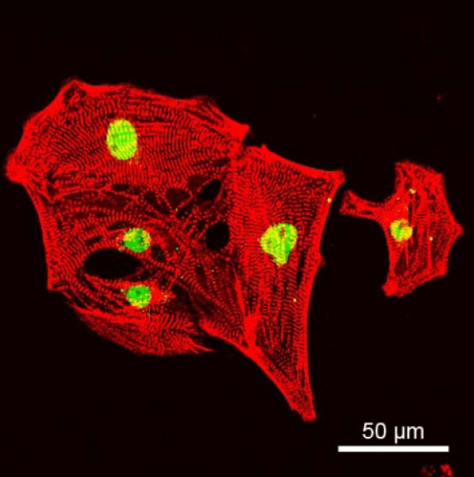
Herzregeneration mit Stammzellen
Medizinische Embryologie I 2019/2020 Wintersemester
Attila Magyar
12.11.2019
Notes:
Fujita InTech Open 2013

Slide 2
Herzregeneration – Gibt es in Gesunden?
Nach neueren Ergebnissen: es gibt, aber mit ganz kleiner Rate
20 LJ: 1% pro Jahr; 70LJ: 0,4% pro Jahr
ohne Herzkrankheiten: Überlastung, Altwerden: 20 Million Herzmuskelzellen gehen zugrunde pro Jahr
Myokardiale Infarkt: 1-2 Milliarden
linker Kammer besitzt: 2-4 Milliarden Kardiomyozyten
normale Regeneration schafft es nicht, eine MI zu heilen

Slide 3
Prävention von und Regeneration nach MI
Arzneimittel, Chirurgie: nur palliativ (keine Prävention, keine Regeneration)
Stammzelltherapie mit oder ohne Gentherapie: vielversprechend; Stammzellen oder sogar in vitro differenzierte Kardiomyozyten in die geschädigte region zu injizieren: sie würden sich in die Herzwand einbauen und als normale Kardiomyozyten funktionieren

Slide 4
Stammzellen für myokardiale Regeneration – welche?
multipotente adulte Stammzellen (BMNC, HSC, CSC, CDC)
pluripotente embryonale Stammzellen (ESC)
induzierte pluripotente Stammzellen (iPS)
bei den letzteren: schon vordifferenzierte oder in situ differenzierende Zellen zu benutzen

Slide 5
multipotente, adulte Stammzellen
Isolierung aus: Knochenmark (Knochenmark-Mononukleare Zellen; HSC, MSC), Blut (HSC, MSC), Herzgewebe (Biopsie)
BMNC, HSC, kardiale SC (CSC), mesenchymale Stammzelle (MSC), Kardiospheren und Kardiospheren-Abkömmlinge (CDC)
viele präklinische oder klinische Prüfungen sind erreichbar mit versprechenden Ergebnissen

Slide 6
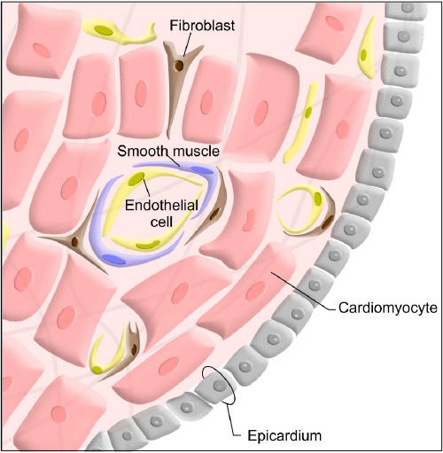
In addition to cardiomyocytes in the adult heart, there
are multiple nonmyocyte cell lineages with known molecular markers, such as endocardial cells, mesenchymal stromal cells or fibroblast cell lineages, endothelial cells, smooth muscle cells, epicardial cells.
Our results indicated that all these nonmyocytes did not contribute to new myocytes, although the aMHC-MerCreMer tracing data showed that virtually all myocytes in the injured heart
were derived from preexisting myocytes. Therefore, our
results supported the myocyte-to-myocyte, but not the
nonmyocyte to myocyte conversion model in cardiac
regeneration.
CSC???
Sca1+, c-kit+ Zellen
Notes:
Li, Circulation, 2018

Slide 7
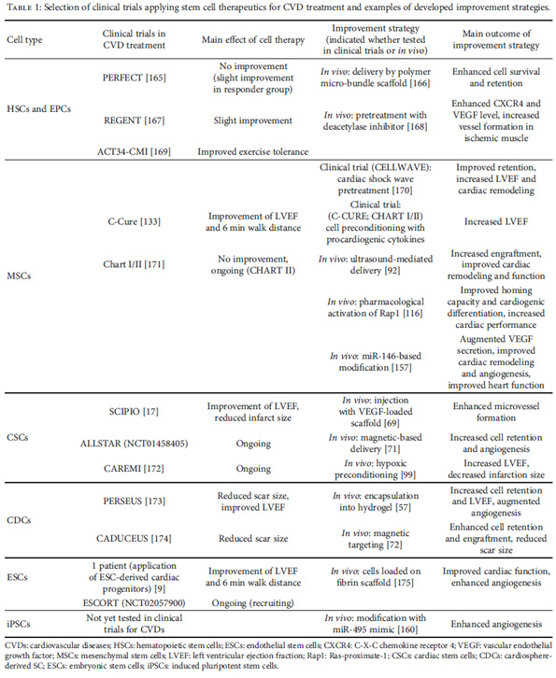
Notes:
Lemcke Stem Cells Int 2018

Slide 8
multipotente, adulte Stammzellen
Problemen: Immunantwort (Allogen), Arrhythmia (Herzrhytmusstörung); diese sind aber gut kontrollierbar
Phase II und III (klinische Prüfung)

Slide 9
ESC oder iPSC
pluripotente; gut züchtbare (in vitro), deswegen genügende Menge (Zellbanken); beim iPSC: sogar autolog
Problemen: Tumorbildung (Teratom; dankbar der nicht-differenzierten Zellen); langzeitige Herstellung, damit verbunden: mögliche tumöröse Umwandlung; Allogene (ESC): Immunantwort

Slide 10
Adulte multipotente Stammzellen

Slide 11
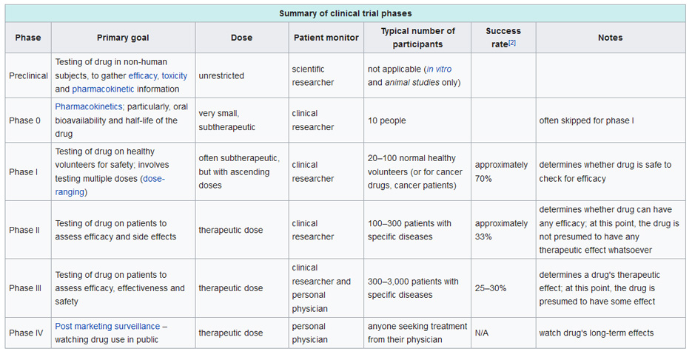

Slide 12
Knochenmarkszellen (BMNC und HSC)
BMNC oder mononukleare Zellen: schnelle, einfache Isolierung, minimale Manipulation
kaum messbare (aber signifikante) Verbesserung der Herzparametern
sie erhöhen: Neovaskularisierung, Angiogenese der geschädigten Area (durch sezernierte Faktoren), aber kaum: Differenzierung in Myokardzellen
sortierte HSC: Lin⁻; c-kit⁺; nach einigen Untersuchungen: keine Umwandlung in Myokardiale Zellen

Slide 13
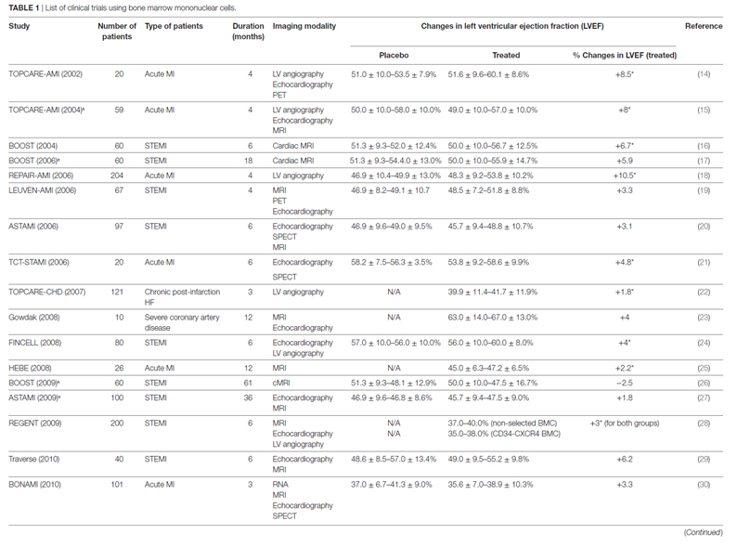

Slide 14
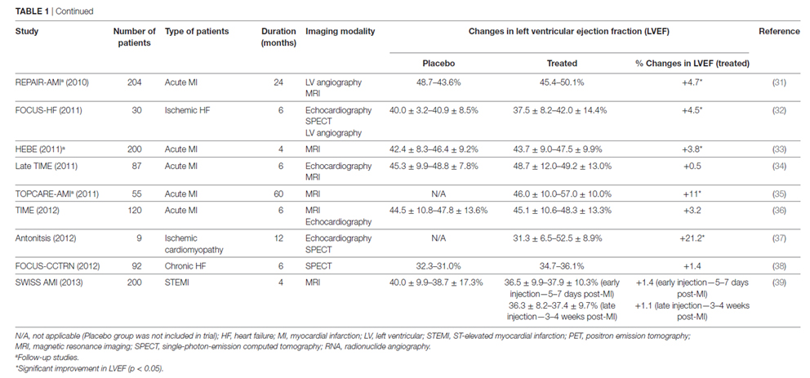

Slide 15
Mesenchymale Stammzellen, MSC
aus Knochenmark isoliert
CD105⁺; CD73⁺, CD90⁺, aber CD34⁻, CD45⁻, MHC II⁻
multipotente: Adipozyten, Chondrozyten, Osteoblasten
Herzparameter: verbessert ohne höhere Stufe der Ansiedlung in der geschädigten Area oder Differenzierung in Kardiomyozyten
in vivo: schwache Differenzierung in Kardiomyozyten; in vitro geht besser (Chemikalien, Kokulture); nicht die gleiche Zellen differenzieren sich
Sekretome der MSC ist wichtig

Slide 16
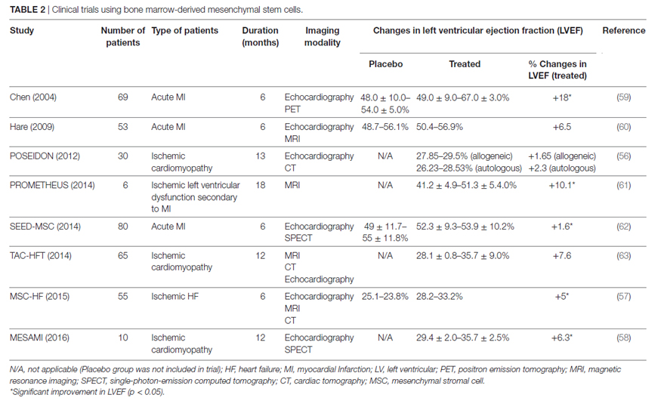

Slide 17
multipotente, adulte Stammzellen
Ergebnisse von Phase I:
10% Verbesserung der Herzfunktionen mit CSC;
4-5% mit anderen Stammzellen (nicht so viel…)
deswegen sind neue Wege zu suchen: Mikropartikeln, synthetische Stammzellen, 3D Gewebe, usw.

Slide 18
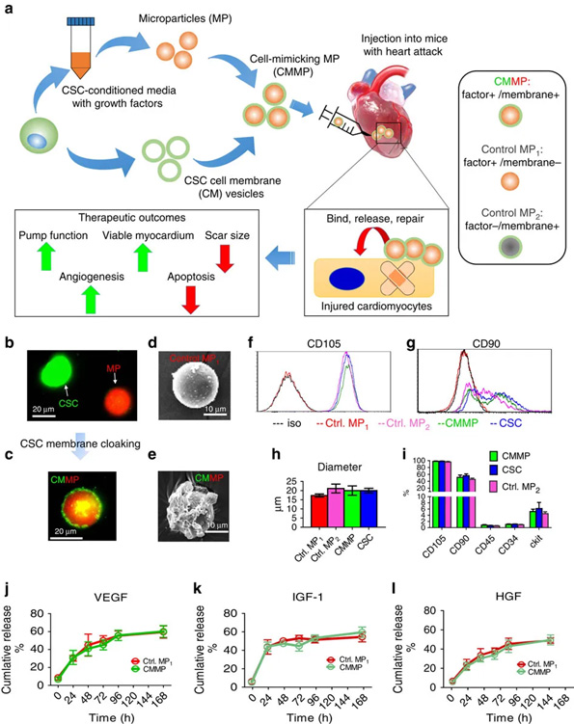
synthetische Stammzelle aus MSC
Notes:
Tang Nature Comm 2017

Slide 19
Kardiale Stammzellen, CSC
CSC im Herzen: c-kit⁺ Zellen sind isolierbar; diese Zellen sind auch Sca-1⁺; diesae Zellen sind auch CD105⁺, CD90⁺, aber CD34⁻, CD45⁻
multipotente Stammzellen: Kardiomyozyten, glatte Muskelzellen, Endothelzellen
Vorkommen: Atria; Ventrikelspitze
Häufigkeit: 1: 10.000
in vitro: leicht zu züchten, ohne Differenzierung (stabiler Stammzellphänotyp); ohne Veralterung; leicht zu Differenzieren
klinische Prüfungen: Scipio

Slide 20
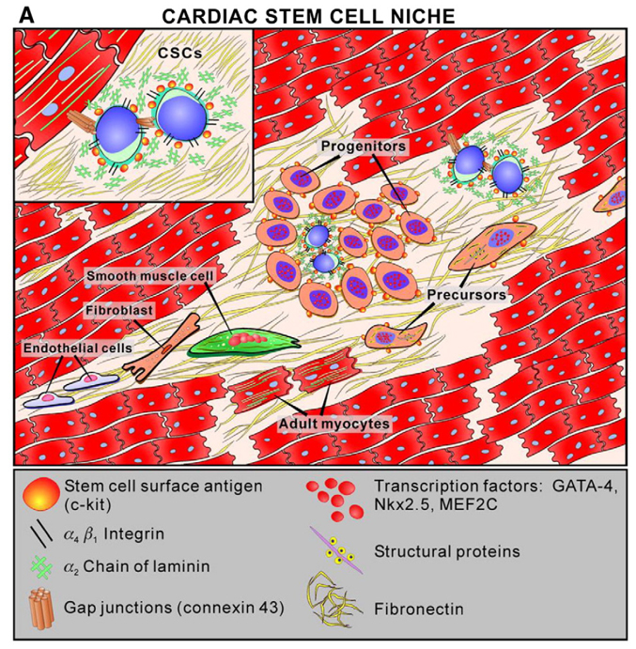
Notes:
Leri Stem Cell Res 2014

Slide 21
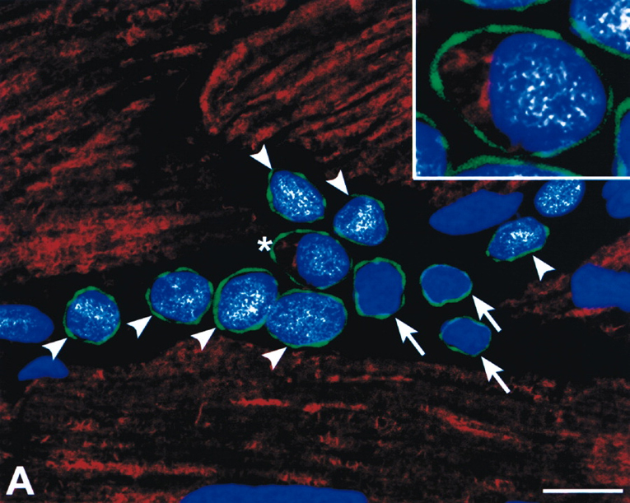
c-kit
Nkx2.5
Notes:
Beltrami Cell 2003

Slide 22
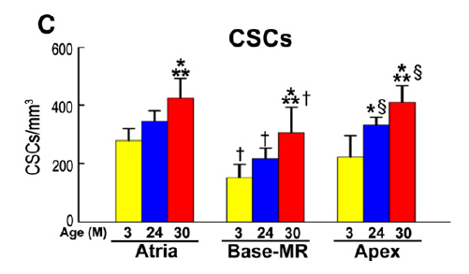
Häufigkeit der CSCs in verschiedenen Herzregionen
(Maus; Lebensalter in Monaten); Base-MR (mid region) und Apex: Ventrikel
Notes:
Leri Stem Cell Rep 2014

Slide 23
Kardiospheren und CDC
aus Herzbiposie: in vitro Kultur: Kardiospheren
20-150 μm Durchmesser
ganz innen: CSC; umgegeben von committed Zellen (Myofibroblasten); ganz außen: differenzierte Zellen (glatte Muskelzellen, Endothelzellen)
weitere Züchtung von Kardiospheren ihre Stammzellen (CDC: cardiosphere-derived cells) vermehren sich
klinische Prüfungen (Carduceus)

Slide 24
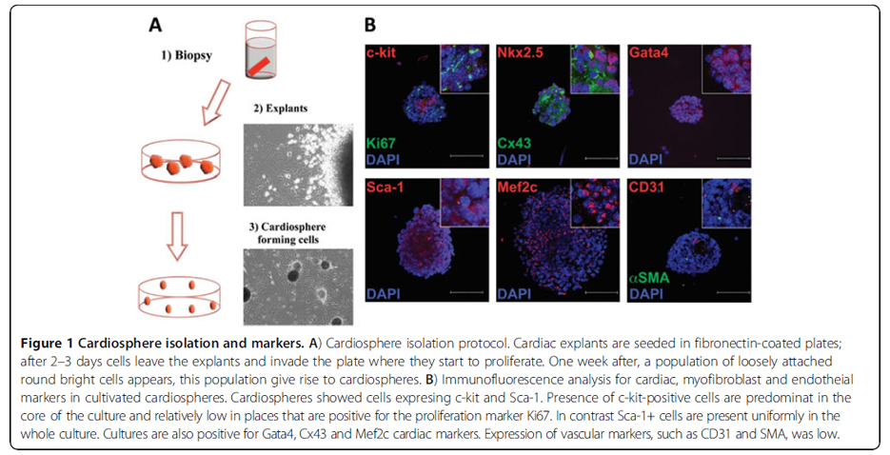
Notes:
Lara-Astiaso SpringerPlus 2012

Slide 25
Notes:
Shi Stem Cell Res 2016

Slide 26
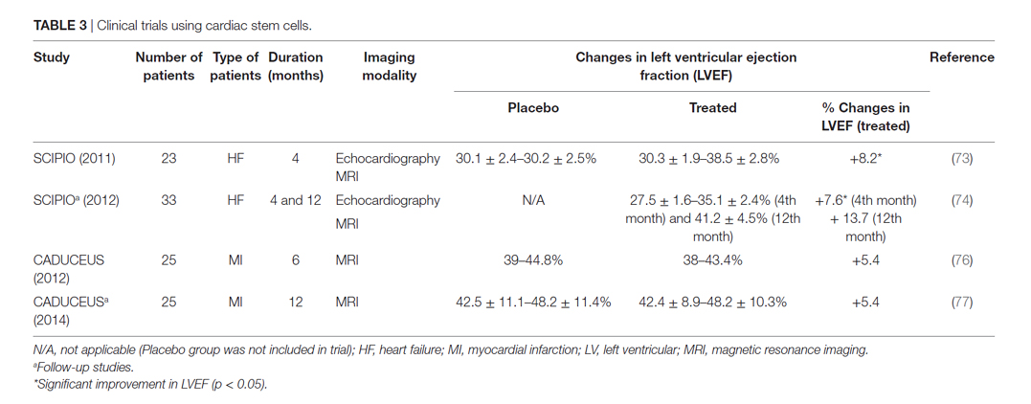
CSC
CDC

Slide 27
Verbesserung der Stammzellentechnik
den Zelltyp auswählen
Zustellung der Stammzellen
nicht-genetische Erhöhung der Effektivität
genetische Erhöhung der Effektivität

Slide 28
Zelltyp auszuwählen
Zellreinigung: mehr konsistente Ergebnisse
ESCV oder iPSC: unerlässlich, differenzierte Abkömmlinge zu sortieren!
FACS, magnetisches Perlchen mit monoklonale AK
(90-99!% Reinigung, d.h. uniforme Zellpopulation)

Slide 29
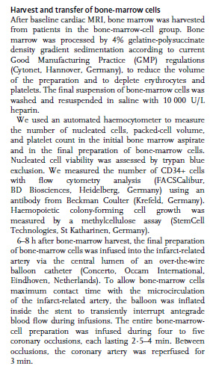
Knchenmarkszellen: ohne Erythrozyten, und Blutplättchen; keinerleie Anreicherung für Stammzellen

Slide 30
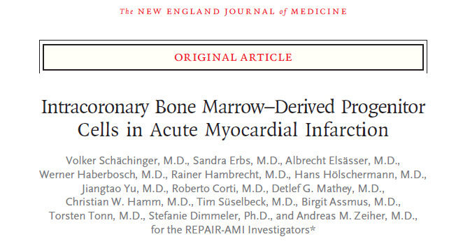
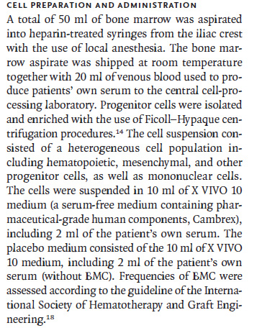

Slide 31
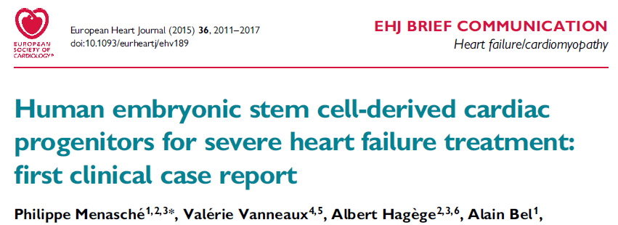
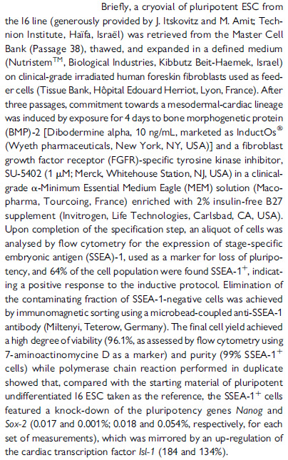
eine 68 jährige Frau wurde behandelt….
eine 10% Verbesserung der LVEF (left ventricle ejection fraction); und NYHeart Ass class III zum class I

Slide 32
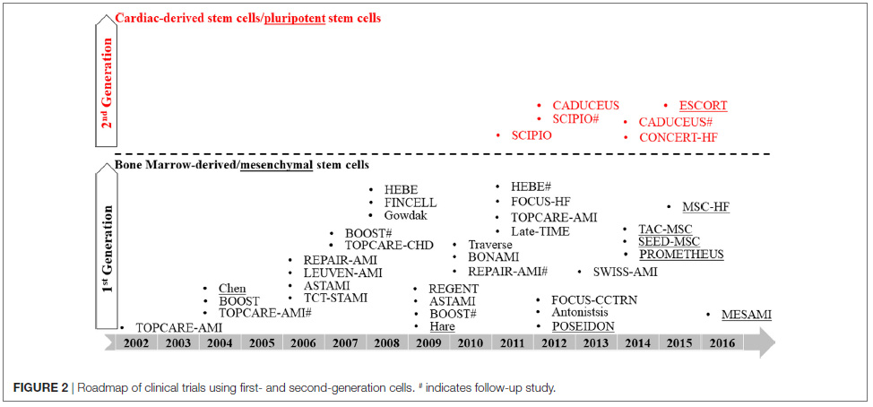
Notes:
Leong Front Cardiovasc Med 2017

Slide 33
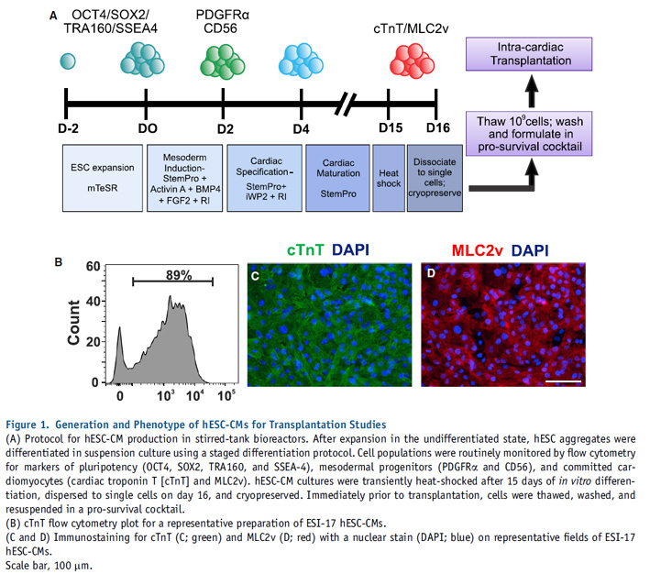
Notes:
Romanuolo, Stem Cell Rep 2019

Slide 34
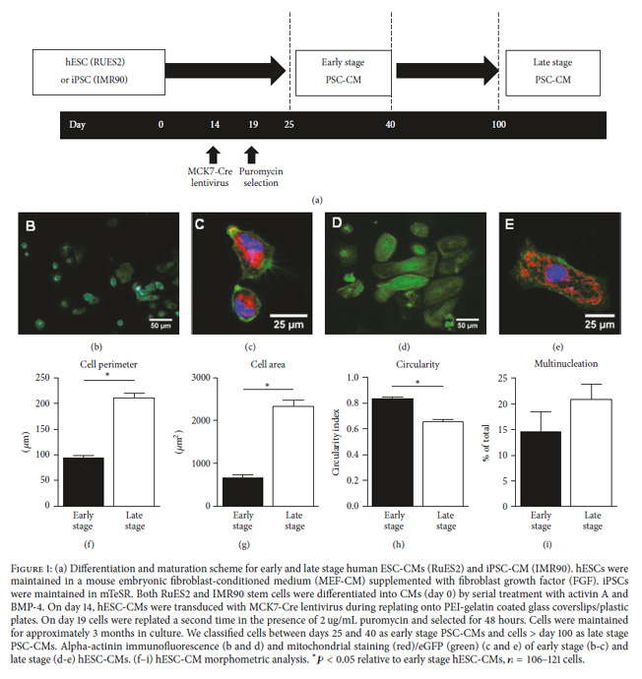
Notes:
Dai Stem Cells Int 2017

Slide 35
Zustellen der Stammzellen
systematische Eingabe (intravenös): die Stammzellen verteilen sich im ganzen Körper, besonderes Problem: Lunge, Leber, Milz filtiert sie aus
intrakardiale; Problem: die meisten, injizierten Zellen (90%) werden innerhalb von Stunden/einen Tag aus dem geschädigten Herzregion ausgewaschen;
spezielle myokardiale Katheter (zB.: 3D MyoStar)

Slide 36
Stammzellen mit Verkapselung
encapsulation with biomaterials: Verkapseln mit Hydrogel (Hyaluronsäure-Gelatin) erhöht stark die Retention der Stammzellen an der Injektionsstelle (mit 50% oder mehr)
gelartige substanzen (die sich später verflüssigen) oder: Fibrin, Kollagen, Matrigel
Ihre Anwendung erhöht die LVEF und andere Parametern
diese Technik wurde ergänzt: Aufladen der Gele mit Faktoren (VEGF, IGF-1, TGF-β, usw.)

Slide 37
Heart muscle patch
3D Oberfläche, worauf in virto differenzierte Herzmuskelzellen (z.B. aus iPSC oder ECS) wachsen
diese Patch wird auf der geschädigten Herzoberfläche aufliegt (chirurgisch) und nimmt die Arbeit der ausgefallenen Herzmuskeln über.

Slide 38
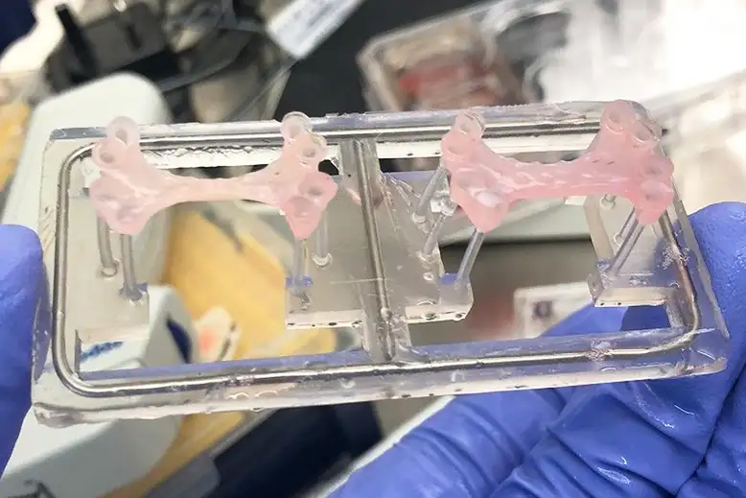

Slide 39
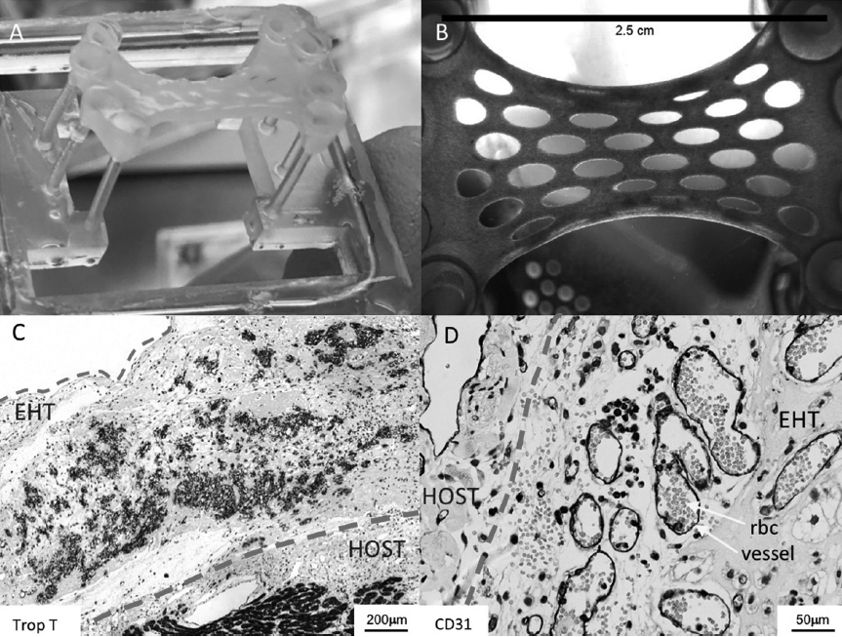
Notes:
Jabbour Heart 2019

Slide 40
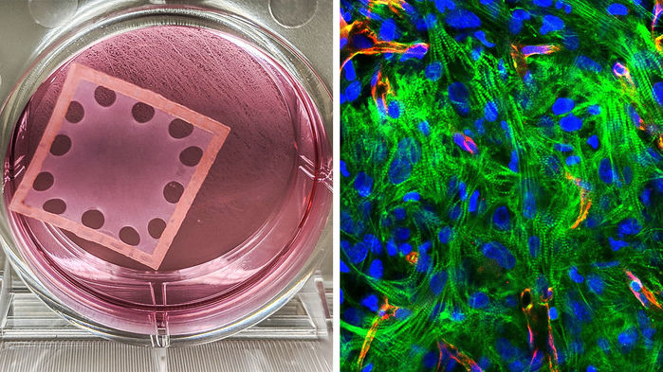

Slide 41
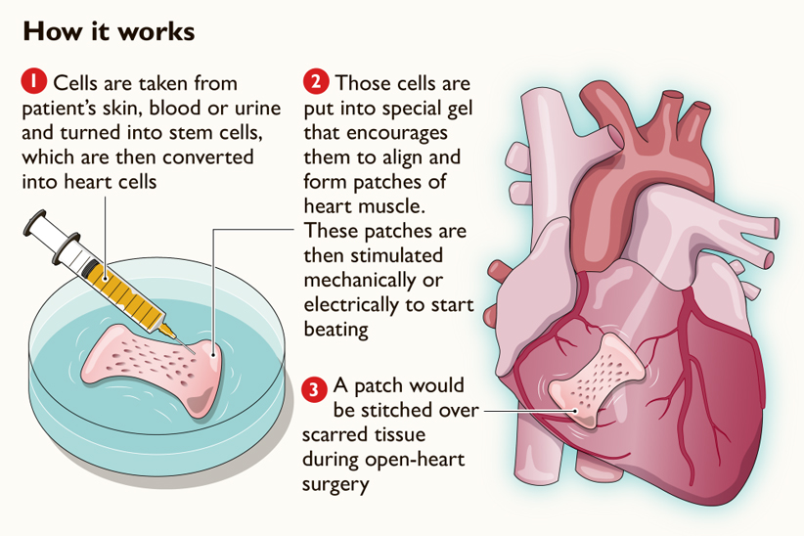

Slide 42
https://www.youtube.com/watch?v=S2Z98Sn7hHs&feature=youtu.be

